Slide 1
Capstone Design
식당 Tray 배달용 고속 AGV 개발

Slide 2
목차
개인별 진행상황
차주 계획

Slide 3
개인별 진행상황 - 박준희
1. 도킹 스테이션 제작 요구 조건 분석
<고객 requirements>
- AGV가 docking station에 안정적으로 들어오는 것
<기능 requirements>
- 알고리즘은 도킹 mode 와 일반 slam mode 를 구분
- 도킹 mode는 다음과 같은 상황일 때 실행
음식이 담긴 트레이를 받으러 갈 때
서빙 완료 후 추가 명령이 없어 되돌아올 때
빈 트레이를 수거한 후 공유주방에 가져다줄 때
- station 일정 반경 이내를 ‘도킹 알고리즘 시작 영역’으로 설정
- station 전방 일정 각도를 ‘도킹 영역’으로 설정
- 알고리즘은 mode가 ‘도킹’일 때 station에 붙어있는 마커를 보도록 함
- 마커 인식 - station의 position, orientation정보 - AGV의 위치 파악
- AGV 위치가 ‘도킹 시작 영역’ 안이면 도킹 알고리즘 수행
- AGV 위치가 ‘도킹 시작 영역’ 밖이면 ‘도킹 시작 영역’ 안으로 이동
- ‘도킹 시작 영역’ 안 AGV는 station의 전방 ‘도킹 영역’ 으로 이동
- ‘도킹 영역‘ 안 AGV는 station 방향으로 직진하여 도킹 수행
- station에 가까워질 수록 속도 조절
- docking 성공했다는 기준 필요(스위치 등), 성공했다고 판단하면 모터 정지(움직임 정지)
- docking 중 장애물 회피
<비기능 requirements>
- 도킹 station, 도킹 영역 각도, 도킹 알고리즘 시작 영역이 바뀌거나 수정되어도 알고리즘 안정적으로 작동
- slam 알고리즘의 rviz에서 도킹 사실을 알고 있어야 함
- 도킹 알고리즘 수행 중 장애물이 지나가도 대응할 수 있어야 함
<성능 requirements>
- 도킹 성공 시 쟁반의 위치정밀도 : 도킹 성공 시 쟁반 위치는 항상 일정(쟁반은 AGV의 위에 위치하므로)
- 도킹 중 AGV의 위치 정확도 : 도킹 mode 시 계산되는 station에 대한 AGV의 위치오차 20~30mm 이내(20~30mm 이내 오차는 하드웨어적으로 보정)
<설계 requirements>
- AGV 전면 중앙에 cam , 양 옆에 적외선 센서 설치
- station과 AGV의 형상 연결
- station의 정중앙(원점)에 마커 부착, 마커는 잘 보이는 위치에 부착
- station 에 AGV를 고정하는 장치가 있어야 한다

Slide 4
개인별 진행상황 - 박준희
2. AGV 제어
AGV_teleop
velocity
AGV 컨트롤 node 제작 중
AGV_serial
- 키보드 입력에 따라 속도, 방향을 증가/감소시키고 command 속도를 메시지로 publish 하는 AGV_teleop_key.py node 제작
- 아두이노 , ros 간 rosserial 통신에 문제가 있어 수정 중
(금주 내 완료 예정)
Arduino
RPM
encoder data 와 imu data를 이용하여 위치 측정
- NUC 안에서 imu 프로그래밍이 불가능하여 Arduino 프로그래밍 필요
Moonwalker
PID Control
Encoder Motor
예상 시스템 설계

Slide 5
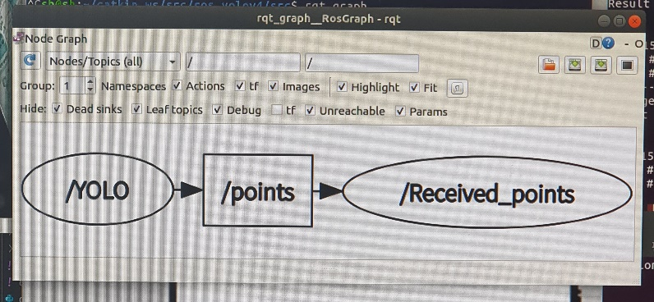
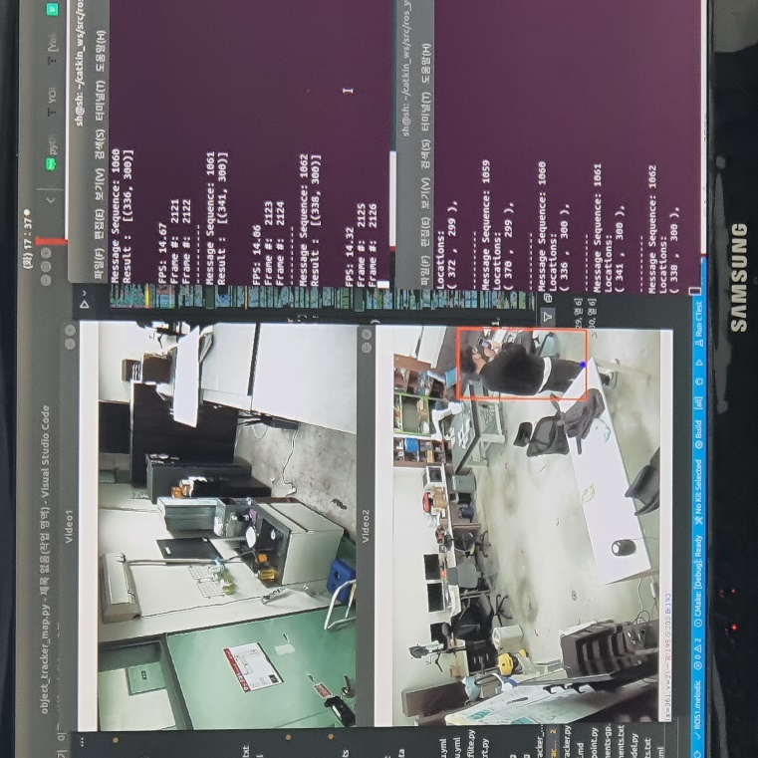
개인별 진행상황 - 김도현
1. Yolo
ROS 환경에서 Yolo package 구성 완료
# Node /YOLO
CCTV 2대의 영상 정보로부터 YOLO object detection
사람만 인식하여 BoundaryBox 로부터 2D 좌표 획득
# Topic /points
/YOLO가 Publish한 x,y좌표를 /Received_points로 전달
# Node /Received_points
/points를 Subscribe하는 Node
추후 AGV ROS가 준비되면 AGV의 ROS Node로 대체하게 됨.
rqt graph
<< /YOLO : FPS, 메시지 넘버, 2D 좌표 출력
<< /Received_points : 수신 메시지 넘버, 2D 좌표 출력
출력 화면

Slide 6
개인별 진행상황 - 김도현
2. CCTV layer 진행 상황
CCTV layer 업데이트 주기
- 초당 10프레임 이하인 경우 영상의 지연이 눈에 보일 정도로 느림
- 15프레임의 경우 어느정도 부드러운 영상, 처리속도도 한 프레임 당 0.06초 정도
- 현재 Topic의 초당 갱신률은 영상 FPS와 동일한 15로 설정
Yolo로 인한 영상의 자체 딜레이 문제
-영상 출력 이전 단계에서의 딜레이로, 출력 영상 FPS와 무관(대략 1 ~ 2초 정도)
- 데스크탑 영상처리 delay = Yolo(1 ~ 2s) + OpenCV(0.06 ~ 0.07s)
결론
-CCTV layer 업데이트 주기는 일단 영상 프레임에 맞춰 15로 결정
- Yolo로 인한 근본적인 딜레이 단축 필요

Slide 7
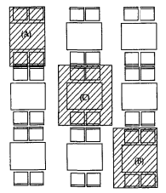
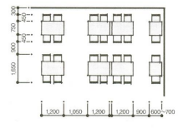
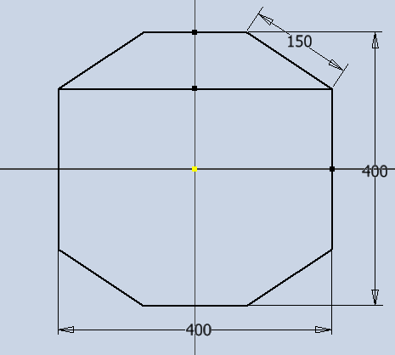
개인별 진행상황 - 이정욱
1. AGV 설계 진행 상황
AGV 설계 목표
- 목표 적용 장소 : 테이블 간격이 좁은 식당
- 회전 반경이 좁은 곳에서도 방향전환이 쉬운 AGV
- 민첩한 움직임을 통한 고속 이동
(코너링 할 때, 정지+방향전환+이동 시의 시간 단축)
- Docking station과의 연계
AGV
메인 프레임
- 좁은 회전반경을 유연하게 지나가기 위해 몸체의 길이(세로길이)가 길면 안됨
- Docking station과의 연계를 위한 다각형 모양
- 테이블 사이의 간격(900mm)을 고려한 메인 프레임 수치 : 400 * 400 mm
(참고 : 성인 남성 평균 어깨 너비 445mm)
- 소재는 휘어짐이 적고 차체의 높이 조정에 우수한 stainless steel 재질의 3T 플레이트 사용
메인 프레임

Slide 8
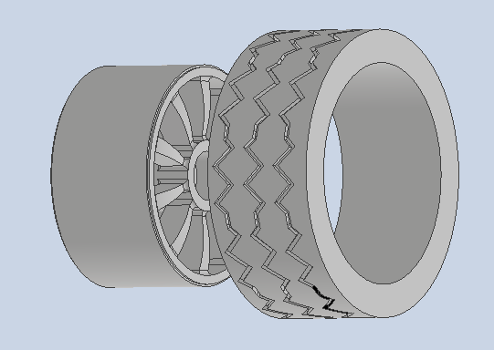
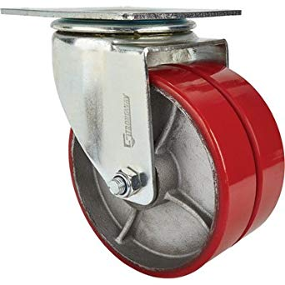
개인별 진행상황 - 이정욱
바퀴 구조(구동바퀴)
- 구동바퀴의 지름 = 1회전 당 진행거리 결정
(단, 바퀴의 지름이 커질수록 관성 증가)
-> 차체의 크기, 높이 증가
-> 시동, 정지 토크 증가, 샤프트의 전단 응력 증가
(80mm 바퀴 이용 시 기존 모터를 사용해도 충분)
- 구동바퀴의 폭 = 마찰력(접지력)과 비례
(회전이 잦은 주행일 경우, 가로방향 접지력이 높은 폭이 넓은 타이어가 선호됨)
-> 회피, 코너링이 많은 환경에서 유리함
=> but, 지름과 폭 선정만으로는 한계가 있음
바퀴 구조(보조바퀴)
- 더블 휠 캐스터 사용시 장점
- 더 많은 무게 지지 가능
(무게중심이 낮아지면서 방향 전환에 더 용이)
- 하중이 두 바퀴로 분산되면서 바닥에 가해지는 압력 감소 (바닥 손상 감소)
- 두 바퀴가 서로 다른 속도로 회전하는 차동 동작으로 방향 변경에 더 용이
- 더블 휠 캐스터 사용시 단점
- 마찰이 증가해 민첩한 운동이 어려워질 수 있음.

Slide 9
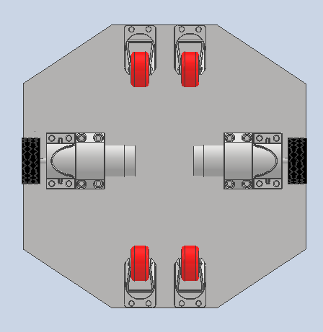
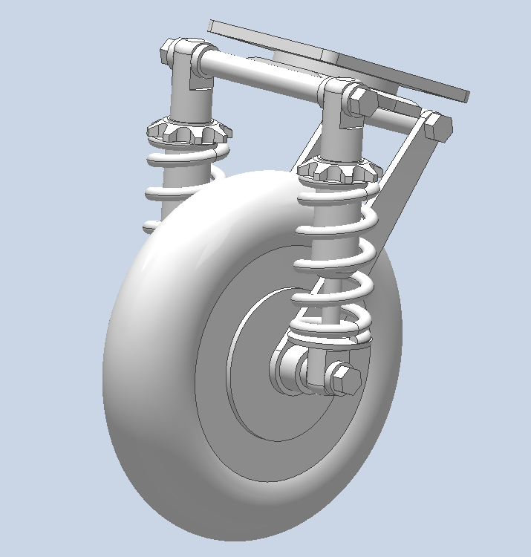
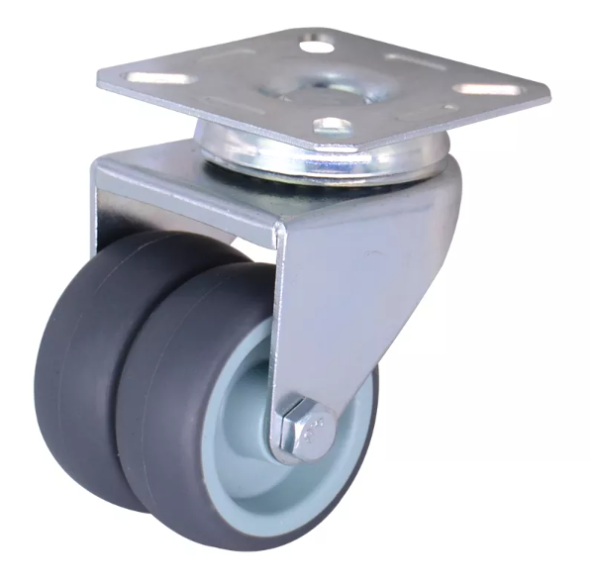
개인별 진행상황 - 이정욱
정면
바퀴 배치
- 우수한 방향전환을 위해 구동 바퀴의 위치를 중앙으로 선정
- 지지를 위해 캐스터(보조바퀴)는 앞 뒤로 두 개씩 총 4개를 쓰거나, 정면에 하나의 더블 휠 캐스터 사용
(단일 휠 캐스터로는 운동 시 불안)
- 우선 4개로 직선 운동, 회전 운동 확인 후 개선점 파악
- 2개의 모터로 각각의 바퀴 제어를 통해 방향전환
예상 바퀴 배치
캐스터 서스펜션
- 불필요한 슬립 억제와 균등한 접지 이동을 위해 보조 바퀴에 서스펜션 추가
- 상세 설계 과정에서
더블 휠 서스펜션 캐스터 제작 or 구입
모식도(더블 휠 추가 설계 필요)

Slide 10
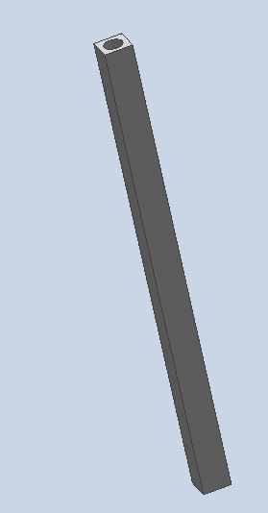
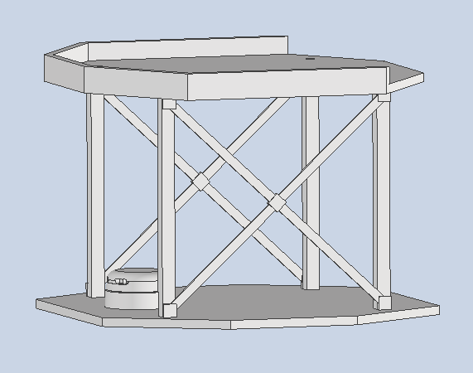
개인별 진행상황 - 이정욱
기둥 설계
- 매니퓰레이터와의 연계를 위해 높이가 증가함 (550mm)
- 휘어짐 방지와 무게 감소를 위해 중공형의 스테인리스 스틸 소재 사용
- Lidar 인식에 지장이 가지 않는 기둥 설계
- 진동 안정성을 추가 확보해서 트레이 흔들림 억제 (트러스 구조)
- 트레이 선반은 매니퓰레이터 팀과 협의

Slide 11
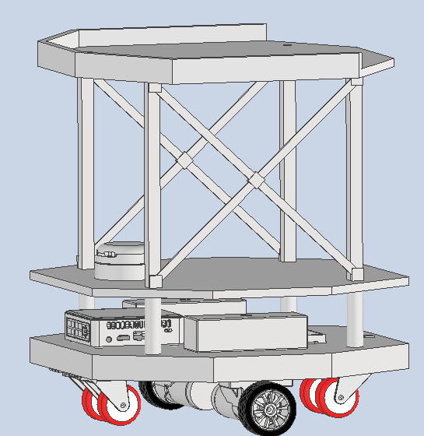
개인별 진행상황 - 이정욱
전체 형상 예시

Slide 12
차주 계획
박준희
- node 제작 마무리
- IMU(MPU9250) data 통신용 Arduino 프로그램 제작
- encoder data, imu data ros 통신
- 도킹 알고리즘 구상
김도현
-Multi threading, memory swap 등의 방법으로 yolo 처리시간 및 FPS 단축
이정욱
- 바퀴 배치 변경 후 거동 확인

